Slide 1


ProjectOnline: Einsatzmöglichkeiten, Tipps und Tricks
Thomas Mundschin
Partner:

Slide 2
Agenda
Was ist Project Online
Look and Feel
Portfoliomanagement
Berechtigungen
Reporting
F&A

Slide 3



Vorstellung Referent
Thomas Mundschin
thomas.mundschin@corporatesoftware.ch
MCT
MCSA Server 2012
MS-Specialist Managing Project with Portfolios with Project Server 2013

Slide 4
Was ist Project Online
Project Online ist NICHT eine «Web-based» Version von Project Professional!
Project Online ist ein Portfolio Management und Project Management Tool
Project Online
Verwalten mehrerer Projekte
Portfolioauswahl- und Management
Überwachung von Arbeitsfortschritt und Timesheets
Verwalten grosser Anzahl Ressourcen
Zentraler Speicherort für sämtliche Projektdokumente
Verwalten von Risiken und Problemen
Project Pro für Office 365
Detaillierte Planung von Projekten
Verwalten von Ressourcen auf dem Projekt
Analyse und Auswertungen auf Projektebene

Slide 5
Produkte rund um «Microsoft Project»
Project Pro für Office 365
Project Prof.
Project Standard
Project Online
Project Server
Project Lite
Projektmanager
PMO und Führungskräfte
Team-mitglieder
https://products.office.com/de-ch/Project/compare-microsoft-project-management-software

Slide 6

Look and Feel – Project Online
Übersicht Project Center
Projektpläne in Project Online bearbeiten
Aufzeigen der Limitierung und warum Professional benötigt wird
Dokumentenverwaltung/Risiken/Probleme
Neues Projekt
Zusammenspiel Project Professional und Project Online

Slide 7
Portfoliomanagement
Portfoliomanagement
Projektmanagement
Geschäftsziele
Strategie
Welche Projekte sollen mit den gegebenen Ressourcen durchgeführt werden, um das beste Ergebnis für das Unternehmen zu erzielen?
Ressourcen = finanziell und Arbeitskraft

Slide 8
Demo – Portfoliomanagement
Businesstreiber
Treiberpriorisierung
Portfolioanalyse
Portfolioanalyse erstellen
Bewertungen prüfen
Priorisieren
Kosten analysieren
Ressourcen analysieren

Slide 9
Berechtigungen
Funktion | SharePoint- Berechtigung | Project-Server- Berechtigung
Einheitliche Sicherheitsverwaltung durch SharePoint | X
Berechtigungsvererbung für PWA und Arbeitsbereiche | X
Gruppenbasierende Verwaltung | X | X
Erweiterbarkeit und Anpassbarkeit | (X) | X
Benutzerdelegierung |  | X
Identitätswechsel |  | X
RBS-basierende Berechtigung |  | X
Anpassbare Sicherheit Gruppen |  | X

Slide 10
Standardberechtigungen
Gruppen
Kategorien (nur Project-Server-Berechtigung)
Administratoren
Portfolioanzeiger
Projektmanager
Portfoliomanager
Ressourcenmanager
Teamleiter
Teammitglieder
Meine Vorgänge
Meine Projekte
Meine Ressourcen
Meine Mitarbeiter
Meine Organisation

Slide 11


Project-Server-Berechtigungen
Gruppen (Funktionsberechtigung)
Welche Funktion darf benutzt werden
Kategorien (Objektberechtigung)
Auf welche Projekte habe ich Zugriff und welchen (RBS?!)
Objekt -berechtigung
Funktions-
berechtigung

Slide 12
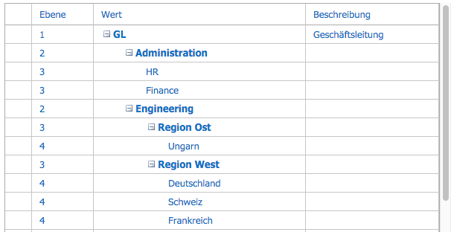
Resource Breakdown Structure (RBS)
Ist ein Enterprise-Ressourcenfeld
Wird in Project Online gepflegt
Meist hierarchisch gebildet
Organigramm
RBS
Notes:
RSP zeigen und neuer Eintrag hinzufügen

Slide 13
Demo – Project-Server-Berechtigungen
RBS
Gruppen
Kategorien

Slide 14
Reporting
Kein Zugriff auf den SQL Server!
oData (Open Data Protocol)
Notes:
https://corpsoft1.sharepoint.com/sites/pwathomas/_api/ProjectData/Projects

Slide 15
Demo – Reporting / BI
Excel
BI – Laptop
BI – Dashboard Tablet/Smartphone

Slide 16

Fragen

Slide 17


Slide 18
Links
Source Files for this Session:
https://github.com/CorpSoftCH/EvolutionDay2015

